Slide 1
センサ端末プログラム自動生成環境

Slide 2
背景
本分野の問題 : 事前検証に必要なコスト(時間と費用)が大
IoTのアプリ開発
事前検証
データを集めるセンサの試作
テスト的なデータ収集
データの分析による効果の測定
実システム開発
センサの開発
サーバアプリの開発
配備
一般的に
リトライが発生
IoTサーバ
データ
アクセス
(pull)
インターネット
効果が見込める場合のみ次に進む
IoT GW
(ゲートウェイ)
データ送信
(push)
センサ
データ
蓄積
センサ専用
ネットワーク
センサ
センサ
センサ

Slide 3
着目する分野 : センサ端末開発
センサ端末(屋内外に固定設置)の現状
独自の開発が必要(要望を満たす市販品がほとんど存在しない)
IoTのトライアル(効果の有無の事前検証)
様々なセンサを取り付けたマイコンを試作する必要がある
本分野共通の問題解決に役立つもの
仕様からセンサ端末用マイコンプログラムを自動で生成する仕組み
効果 : 組み込みエンジニア無しでも，センサ端末が試作可能
一般の企業の業務だけでなく，学生の実習にも使える
プロに依頼すると非常に高価

Slide 4
裏のきっかけ
会社でIoTの業務をしていた時に「似て非なる端末」の試作を繰り返すのに飽きた
バカバカしくて，「ささっと作り替え」できる手法を編み出したくなった

Slide 5
対象とするセンサ端末
概要
一定周期で測定を繰り返すMQTTクライアント
要求
さまざまなセンサをとっかえひっかえできる
はんだ付け回避が重要
低価格
プログラム開発が容易
特別な開発環境が不要
特に有償のものはダメ
IoT GW
(ゲートウェイ)
センサデータ
(push)
MQTT
プロトコル
センサ端末
一定周期でデータ送信

Slide 6
想定する人材と役割分担
システム管理者
組み込みUNIXマシンを設定/運用可能
Raspberry Pi, OpenBlocks等
ネットワークを敷設可能
イーサネット, WiFi
端末開発者
ハードウェア
専用ケーブルでセンサをArduinoに接続
ソフトウェア
専用アプリでセンサ端末の仕様定義ファイルを生成
仕様定義ファイルからArduinoのスケッチを生成
IDEでArduinoにプログラムをインストール
IoT GW
(ゲートウェイ)
センサ用
IP網
システム管理者が担当
センサ端末
端末開発者が担当
「端末開発者」の負荷低減が
本プロジェクトの主目的

Slide 7
役割が重複する領域
センサ端末ハードウェア(部品)の手配(購入)と組み立て : センサ以外
Arduino本体
Groveシールド
RTC
フルカラーLED
マイクロSDモジュール+マイクロSD
管理者とセンサ端末開発者のいずれが担当するか
各種ドキュメント(マニュアル等)では管理者が担当するものとしている

Slide 8
できあがるセンサ端末
複数種類のセンサを搭載可能
・Arduinoのメモリ容量の許容範囲内
・同一ICのセンサを複数は不可
マイコン本体
Arduino (および互換機)
周辺回路接続(はんだ付け回避)
Seeed Studio社のGrove systemを活用
利用するセンサ/周辺回路
Seeed Studio社のセンサ
Arduino公式のシールド
マイコン関連ベンダのモジュール
Adafruit, Sparcfun, 秋月電子など
端末のプログラム : 自動生成
動作確認済み機種
MKR Zero, MKR WiFi 1010
Nano 33 IoT
一部機能限定
Uno R4 minima, Uno R4 WiFi
Sleep, ウオッチドッグが未対応
Nano ESP32
SD/マイクロSDに問題あり
機種限定(メモリ容量が足かせ)
・MKRファミリ
・Nanoファミリ
・Uno R4 (今年発売 : ルネサス製MCU)

Slide 9

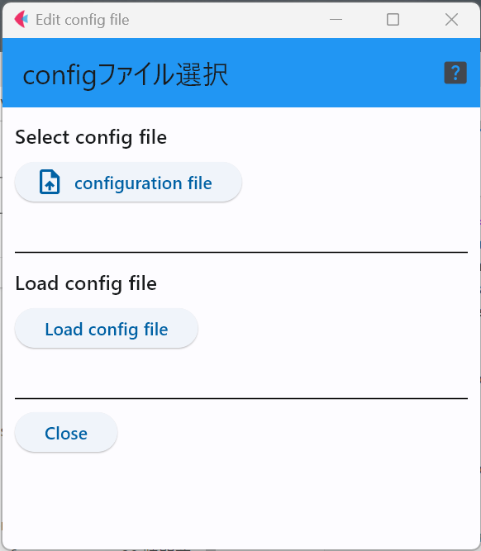
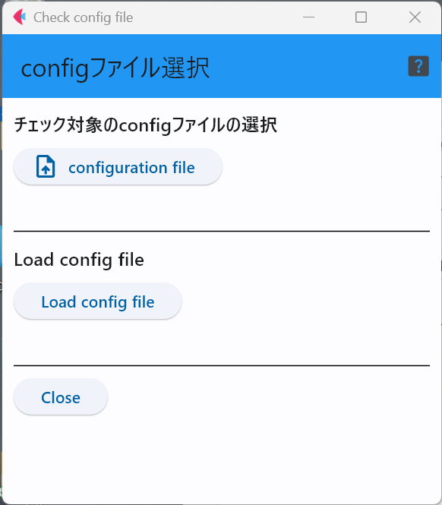

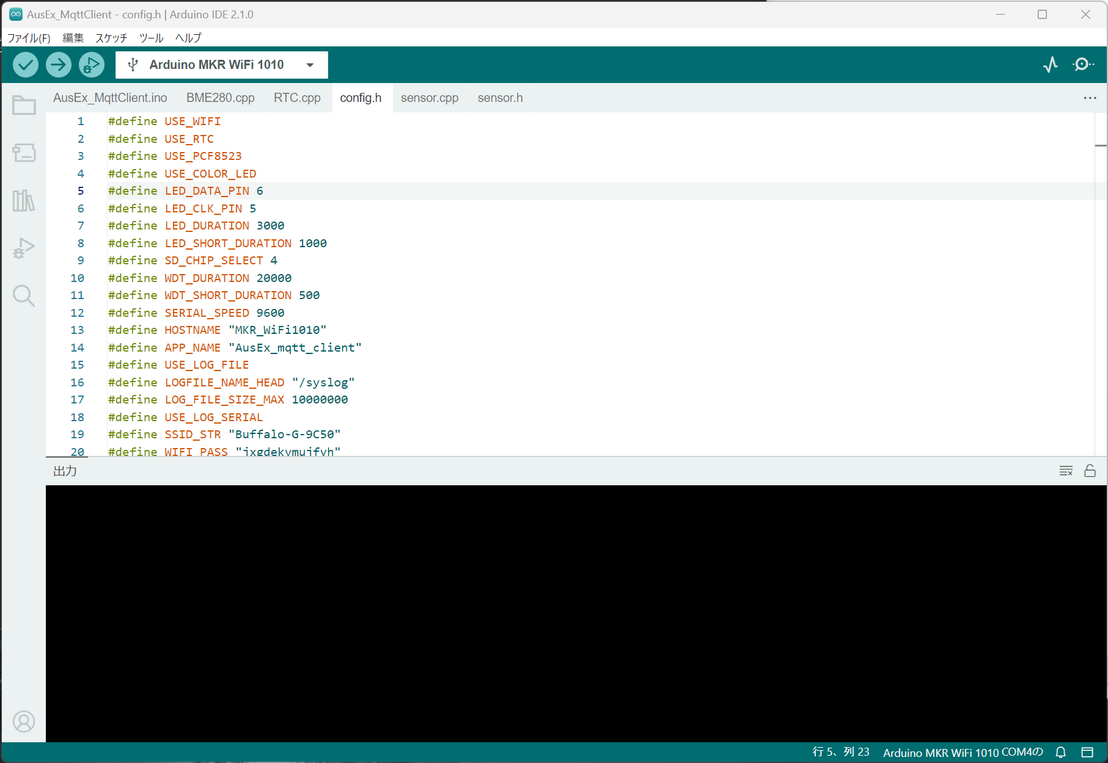
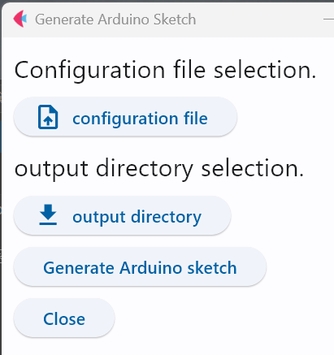
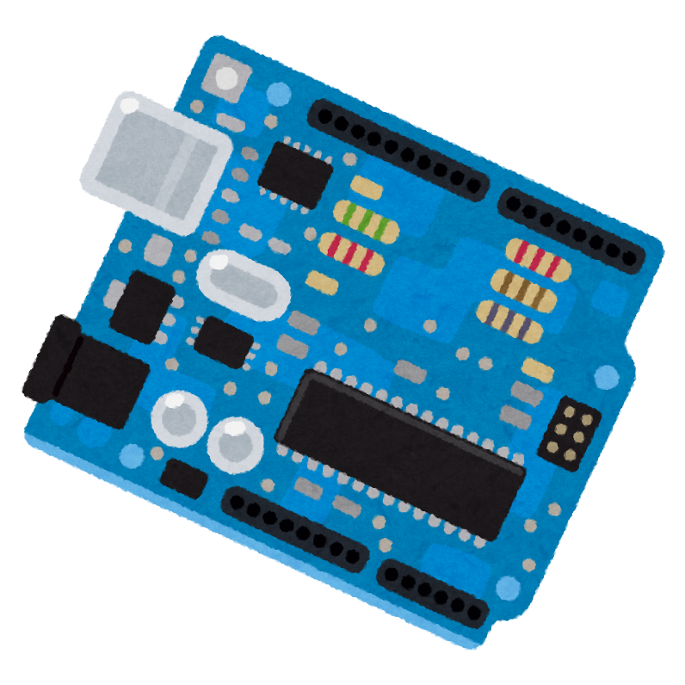
センサ端末プログラム自動生成環境
センサ端末開発者
センサ端末
開発者
端末仕様作成アプリ
仕様チェックアプリ
対話
仕様修正
・周辺機器の配線
・MQTTのパラメータ
仕様定義
ファイル
仕様定義
ファイル
センサ端末開発者
端末プログラム
生成アプリ
Arduino
Arduinoスケッチ

Slide 10
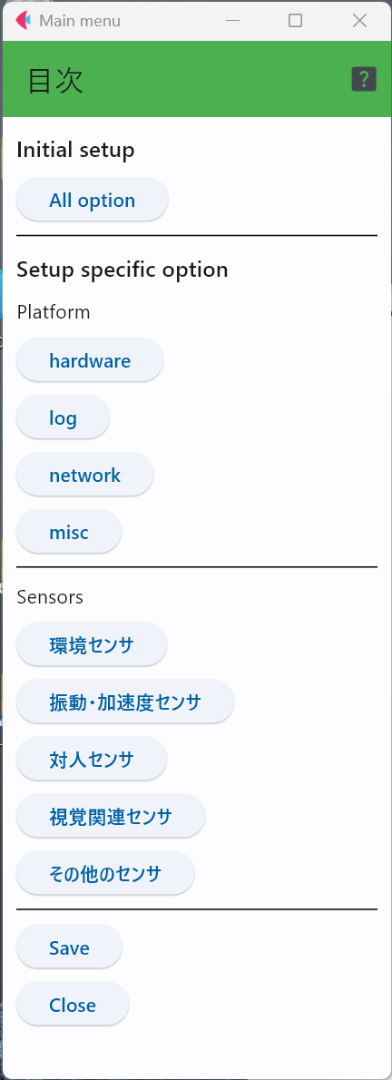
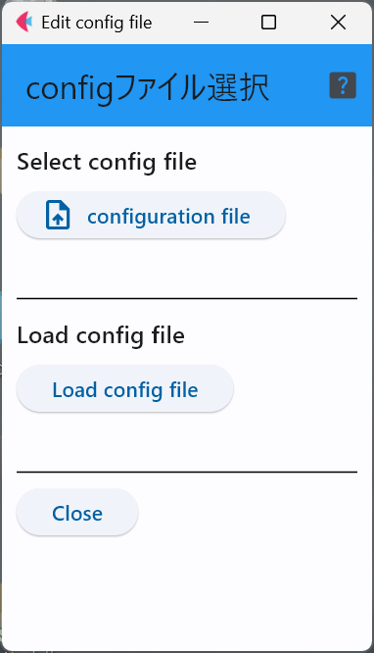
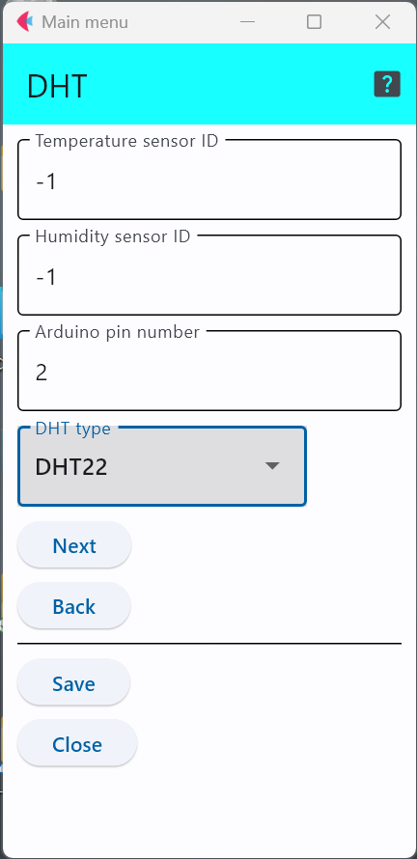
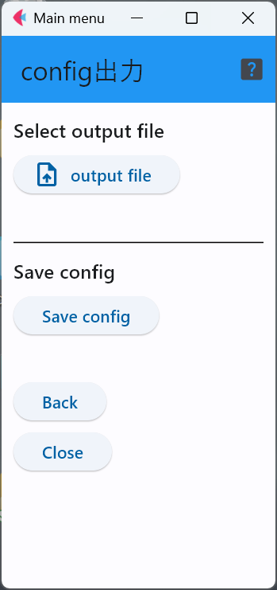
端末仕様作成アプリ
仕様定義テンプレート
ファイルの選択
個別センサ設定
仕様のセーブ
センサに割り当てる
ID番号
ネットワークや
ログ関連設定
ファイル
選択
接続するピン番号
テンプレートの
ロード
センサ
設定
センサIC型番
セーブ
実行

Slide 11
仕様チェックアプリ
チェック内容
使う機能とMCUがマッチするか
選択したセンサICの動作電圧とArduinoの動作電圧の一致
I/O端子の重複利用の有無
バス型I/F(I2C, SPI)の端子は除く
Arduino機種情報
(MCU, 動作電圧等)
仕様定義
ファイル
(yaml形式)
仕様チェックアプリ

Slide 12
マニュアル
Arduino等の組み込みマイコンの基礎知識
IoT向けセンサネットワークの基礎
仕様定義の方法
Arduino用スケッチ合成プログラムの使い方
Arduino IDEの使い方
電子回路・C++の知識がなくても理解できる
「PCを使えない」「小中学 理科実験レベルの配線もできない」人は想定外

